Slide 1


A(Archivos) + B(iblioteca) + I(integración) = 500.000
Jesús ZUBIAGA VALDIVIELSO y
Charo MARTÍNEZ DÍAZ DE ZUGAZÚA
Fundación Sancho el Sabio Fundazioa

Slide 2
0. INTRODUCCIÓN
Hace ya un año se presentó en este mismo foro un proyecto muy ambicioso para la gestión y difusión de los fondos que alberga la Fundación Sancho el Sabio. En este momento podemos decir que ya es una realidad.
Presentamos el NUEVO OPAC, como herramienta de descubrimiento, hablamos de nuestra EXPERIENCIA en la FUSIÓN de la BIBLIOTECA con ARCHIVOS así como de la INTEGRACIÓN de recursos externos y su DIFUSIÓN a través de una nueva página Web y de las redes sociales.

Slide 3
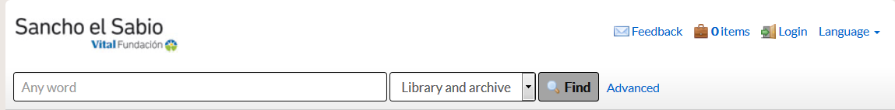
1. HERRAMIENTA DE DESCUBRIMIENTO : VUFIND 2.4
Casillero único de búsqueda, tipo Google
Con solo clic se puede acceder a fondos de patrimonio bibliográfico, edición actual, mapas, manuscritos, revistas, artículos, etc. a los que se han incorporado como novedad, los archivos familiares, fototeca y bases de datos

Slide 4
1. VUFIND 2.4
Resultados de búsqueda
Los resultados se presentan de una manera clara y ordenada, pudiendo hacer uso de varias opciones para refinar la búsqueda. Entre estos resultados se incluyen los recursos propios de la biblioteca, además de sumar recursos externos mediante protocolos para la recolección de datos OAI-PMH.

Slide 5
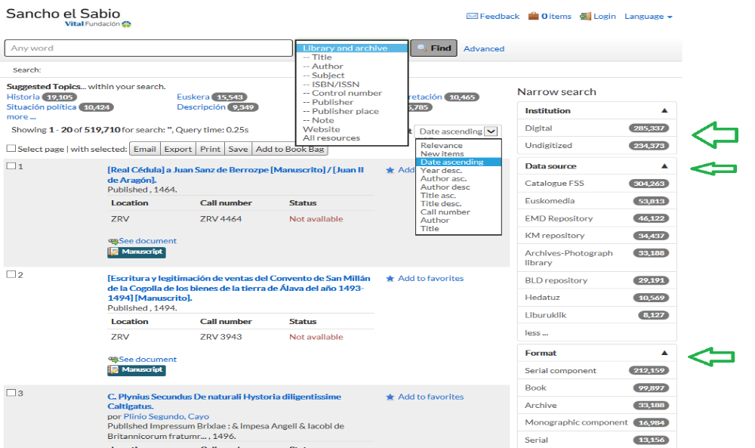
1. VUFIND 2.4
Resultados de búsqueda

Slide 6
2. Integración de recursos
    Biblioteca y archivos
      recursos propios
        Catálogo de la biblioteca (Librisuite 2.2.9.1)
        Repositorio digital EMD (Dspace 3.1)
        Archivos y Fototeca (Archidoc 3.5)
      recursos externos
        Euskomedia (OAI)
        KM Meta (OAI)
        BLD (OAI)
        Hedatuz (OAI)
        Liburuklik (OAI)
    2. Sitio Web
      Bases de datos de la FSS (htm)
      Toda la información contenida en la Web (htm)

Slide 7
2. INTEGRACIÓN DE RECURSOS. RECURSOS PROPIOS
FONDOS | PROGRAMA | VISUALIZADOR | DIGITALiZACIÓN
ARCHIVOS | Archidoc 3.5 ISAD (G) | Archinet 1.2 | Fondos digitalizados y/o en proceso
BIBLIOTECA | Librisuite 2.2.9.1 Marc 21 | Vufind 2.4 | Fondos digitalizados y/o en proceso
EMD: Memoria Digital Vasca | Dspace 3.1 Dublin Core | Desarrollo de Ibai Sistemas | Totalmente digitalizado
BASES DE DATOS | HTML | Mozilla Firefox, Chrome, Explorer | Parcialmente digitalizadas

Slide 8

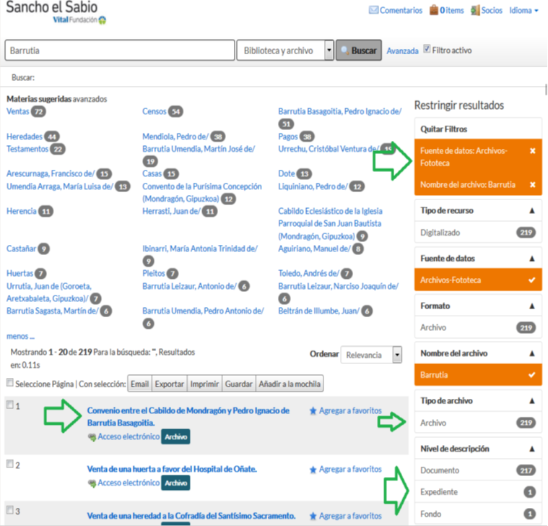
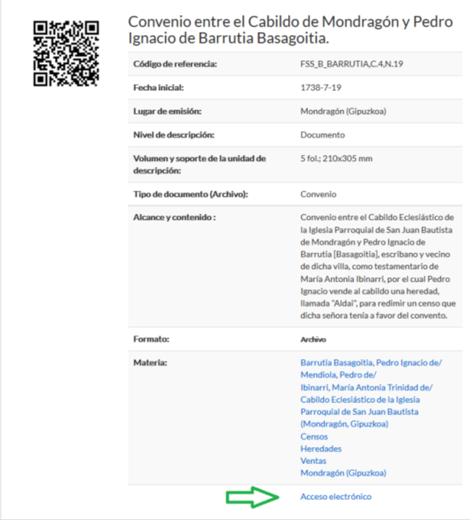
2. INTEGRACIÓN DE RECURSOS. ARCHIVOS Y FOTOTECA DE LA FSS
Se han mapeado las fichas ISAD(G) (General International Standard Archival Description) a EAD (Encoded Archival Description) para exportarlas a VuFind permitiendo la visualización de sus datos en facetas, la creación de índices de búsqueda y el enganche a la imagen de los registros.
Vufind Archinet

Slide 9

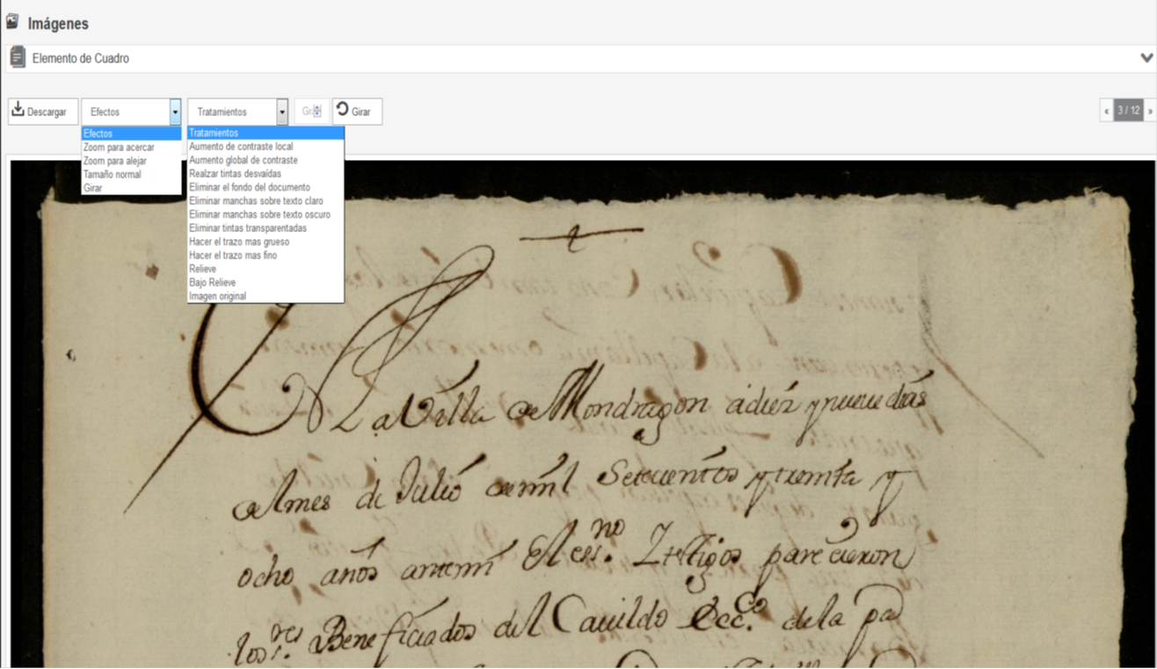
2. INTEGRACIÓN DE RECURSOS. ARCHIVOS Y FOTOTECA DE LA FSS

Slide 10
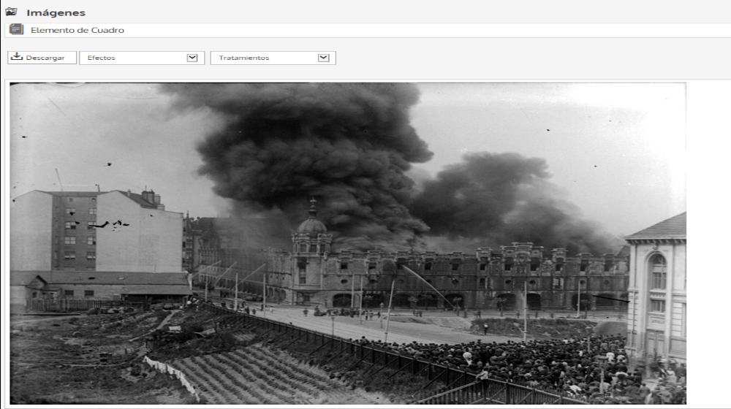
2. INTEGRACIÓN DE RECURSOS. ARCHIVOS Y FOTOTECA DE LA FSS
Incendio de la Alhóndiga de Bilbao en 1919. C.V._PAIS VASCO_EL LIBERAL,S.14,SS.3

Slide 11
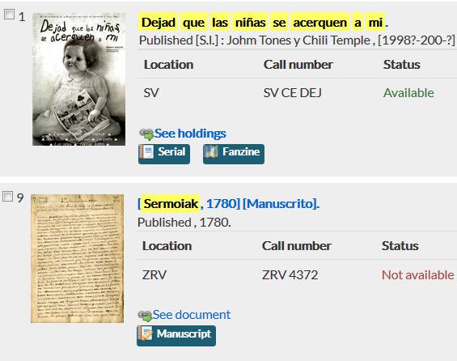
2. INTEGRACIÓN DE RECURSOS. FONDOS DIGITALES
Los resultados de las búsquedas en el OPAC se pueden restringir por documentos digitalizados y no digitalizados.
Hay alrededor de diez millones de imágenes:
EMD y ARCHIDOC
Portadas y cubiertas que Vufind coge de Internet y las que se digitalizan en la FSS y se suben a VuFind
Enlaces a documentos digitalizados de otros repositorios

Slide 12
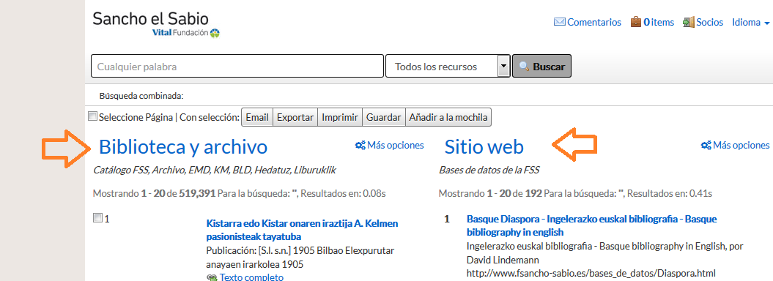
2. INTEGRACIÓN DE RECURSOS
    3. Todos los recursos
      La información se presenta en pantalla dividida en 2 partes :
      a la izquierda Biblioteca y archivo. En “Más opciones” se despliegan los Recursos propios y externos
      a la derecha, Sitio Web. En “Más opciones” se accede a Bases de datos y Sitio Web

Slide 13
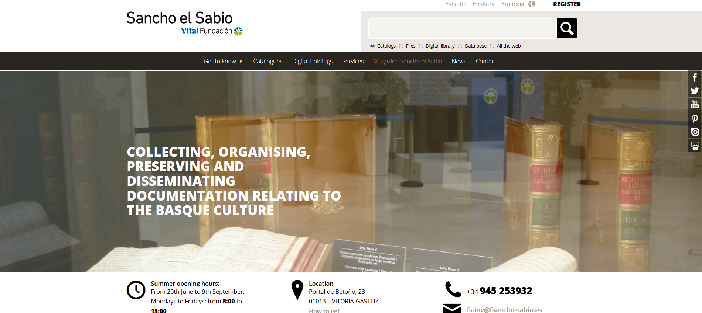
3. DIFUSIÓN. Nueva web

Slide 14

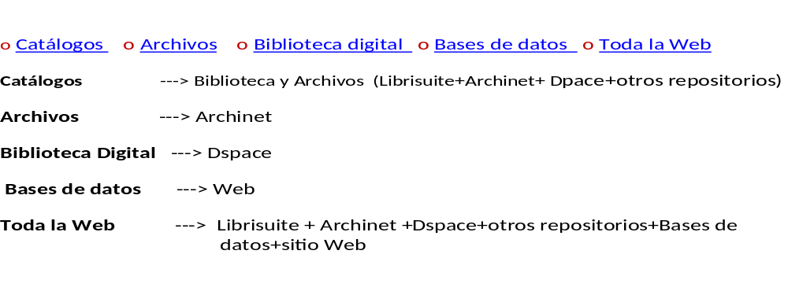
3. DIFUSIÓN. Nueva web
Volvemos al casillero tipo Google en donde, por defecto, la primera búsqueda se realiza en Catálogos pero también se pueden seleccionar otras opciones:

Slide 15
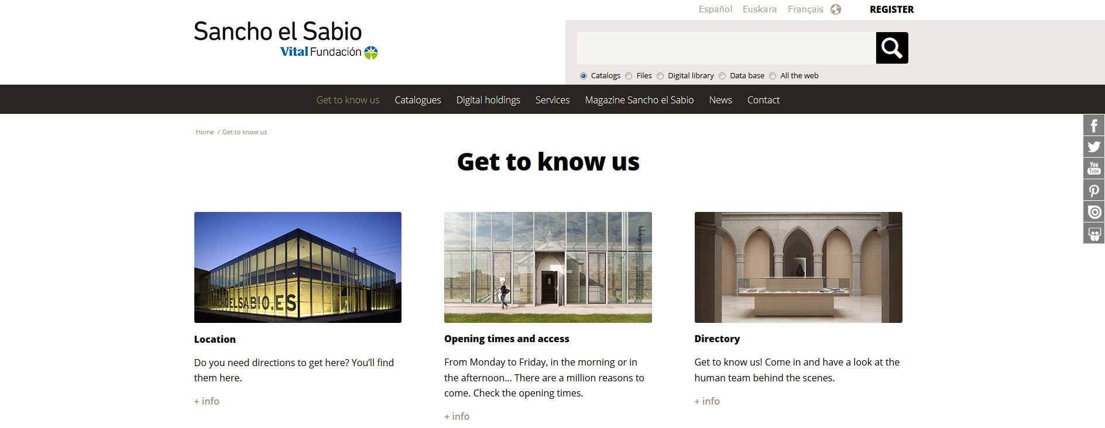
3. DIFUSIÓN. NUEVA WEB

Slide 16
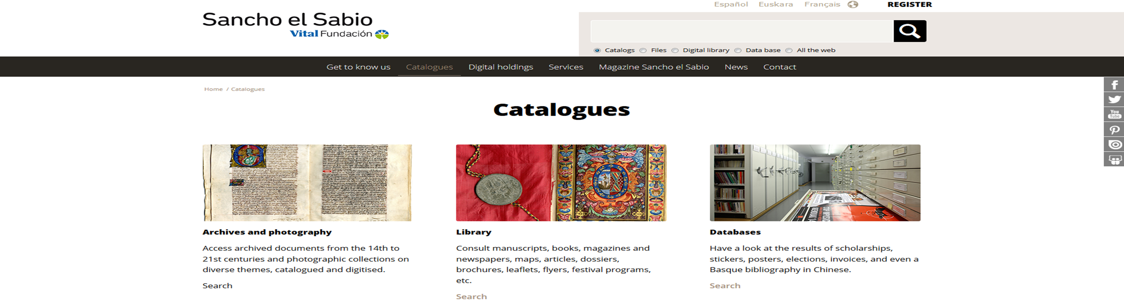
3. DIFUSIÓN. NUEVA WEB

Slide 17
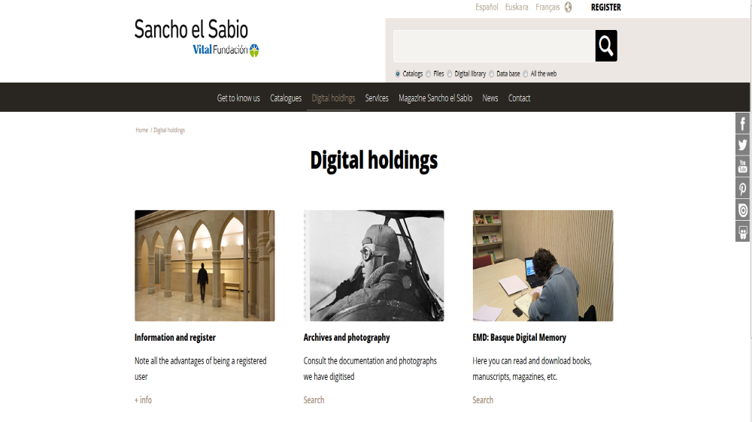
3. DIFUSIÓN. NUEVA WEB

Slide 18
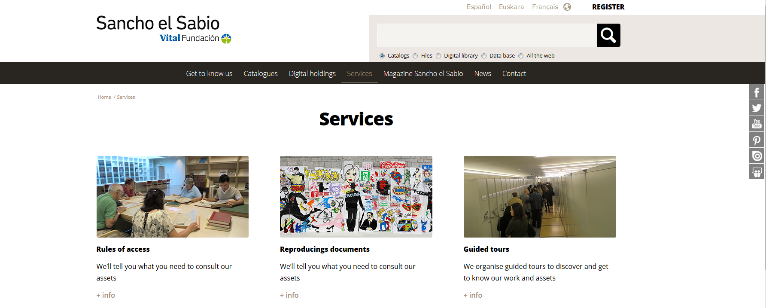
3. DIFUSIÓN. NUEVA WEB

Slide 19
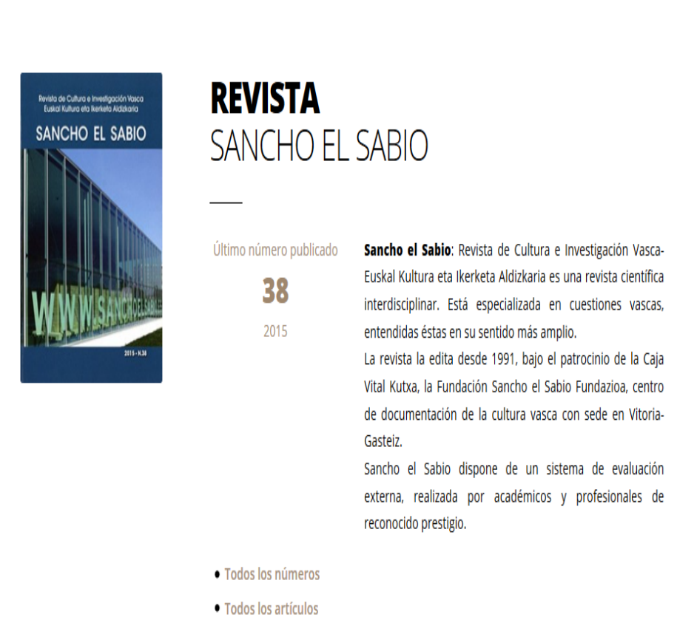
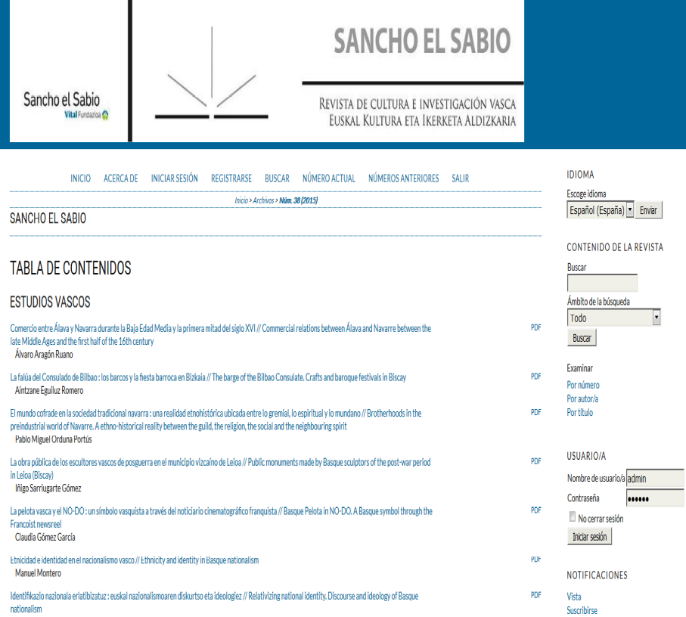
DIFUSIÓN. NUEVA WEB. revista “sancho el sabio” en ojs (Open Journal Systems)

Slide 20
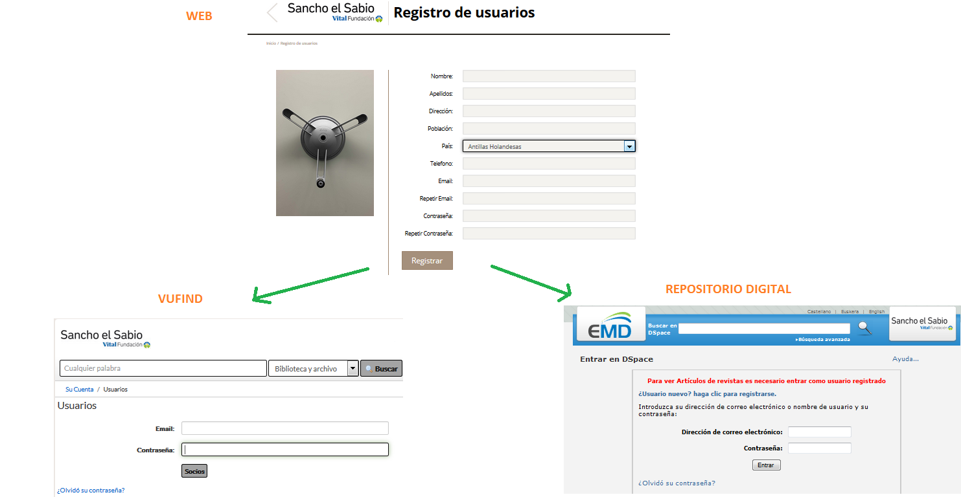
DIFUSIÓN. NUEVA WEB. REGISTRO ÚNICO
El usuario se puede registrar desde la Web, EMD o desde “Socios” de VuFind. Los datos van a parar al módulo de Circulación de Librisuite y a una base de datos que se gestiona desde la propia Web.

Slide 21



3. DIFUSIÓN. NUEVA WEB. REDES SOCIALES
La FSS está presente en las principales redes sociales
lo cual nos permite difundir nuestros fondos y actividades, así como estar en comunicación directa con los usuarios virtuales.

Slide 22
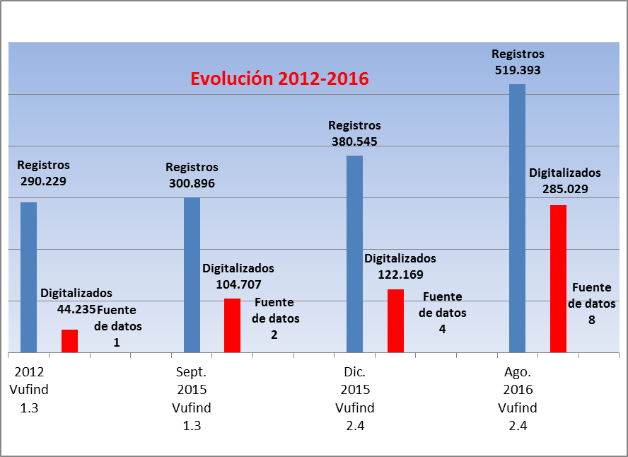
4. RESULTADOS

Slide 23

4. RESULTADOS
Hemos alcanzado nuestra meta, que era llegar a 500.000 registros referidos a la CULTURA VASCA e, incluso, lo hemos superado
Más de 500.000 registros a un golpe de clic

Slide 24
5. ¿Y ahora qué…?
Ser un CENTRO DE EXCELENCIA en el área de la
* PRESERVACIÓN,
* CONSERVACIÓN y
* DIFUSIÓN
Avanzar en el DESARROLLO PROFESIONAL del EQUIPO
Aumentar la EFICIENCIA y la EFICACIA

Slide 25

FUNDACIÓN SANCHO EL SABIO. ABIERTOS AL MUNDO

Slide 26

